Slide 1
Хромосоми.
Каріотип людини

Slide 2
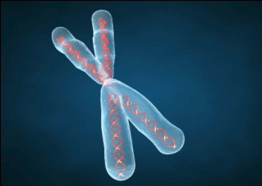
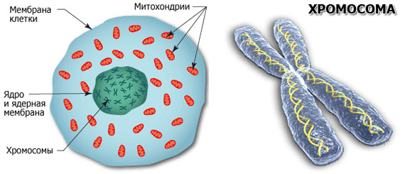
Хромосома — це велика молекулярна структура, де міститься близько 90 % ДНК клітини. Всі хромосоми містять дуже довгий безперервний полімеризований ланцюг ДНК (єдину ДНК-молекулу), що містить гени, регуляторні елементи та проміжнінуклеотидні послідовності.

Slide 3
Хромосоми можуть перебувати в двох структурно-функціональних станах: в конденсованому (спіралізованому) та деконденсованому (деспіралезованому). В інтерфазі хромосоми живої клітини невидимі, спостерігати можна лише гранули хроматину, бо в цей період хромосоми частково або повністю деконденсовані.

Slide 4
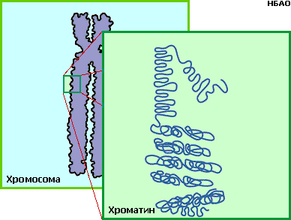
Хроматином називають комплекс ДНК та білків. До складу хроматину входять два типи білків—гістонові та негістонові.

Slide 5
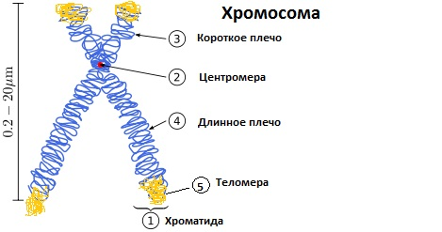
Будова Хромосоми

Slide 6
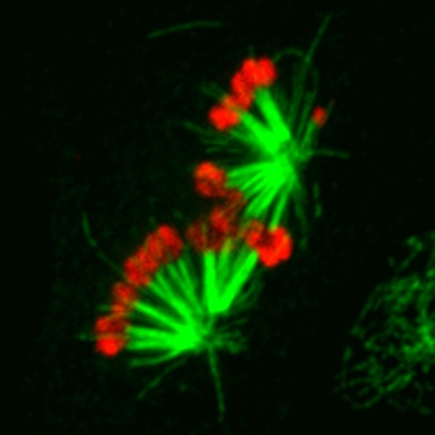
Хроматида
Хроматида (від грец. Chroma - колір, фарба і eidos - вид) - структурний елемент хромосоми, що формується в інтерфазі ядра клітини в результаті подвоєння (реплікації) хромосоми.

Slide 7
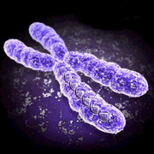
Центромера
Центромера - ділянка хромосоми, що характеризується специфічною послідовністю нуклеотидів і структурою. Центромера відіграє важливу роль в процесі розподілу клітинного ядра і в контролі експресії генів.

Slide 8
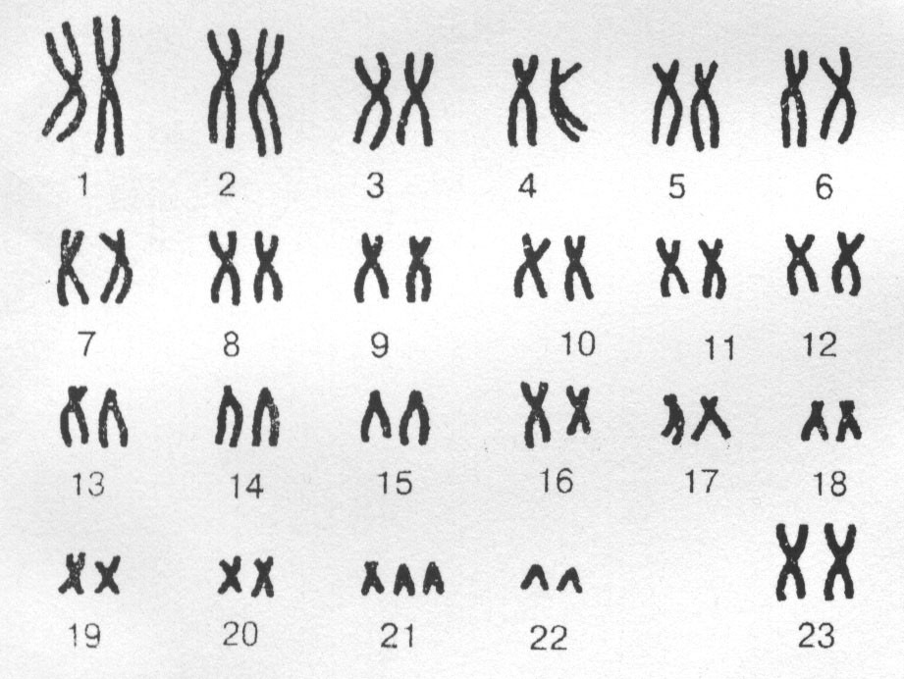
Каріотип
Каріотип - сукупність ознак хромосомного набору, характерна для кожного біологічного виду. До таких ознак відносяться число, розмір і форма хромосом,
Каріотип служить "паспортом" виду, що надійно відрізняє його від каріотипів інших видів.

